Slide 1
FORTALECIMIENTO INSTITUCIONAL
Grupo Regional de Protección Neiva

Slide 2
FORTALECIMIENTO INSTITUCIONAL
Grupo Regional de Protección Neiva

Slide 4
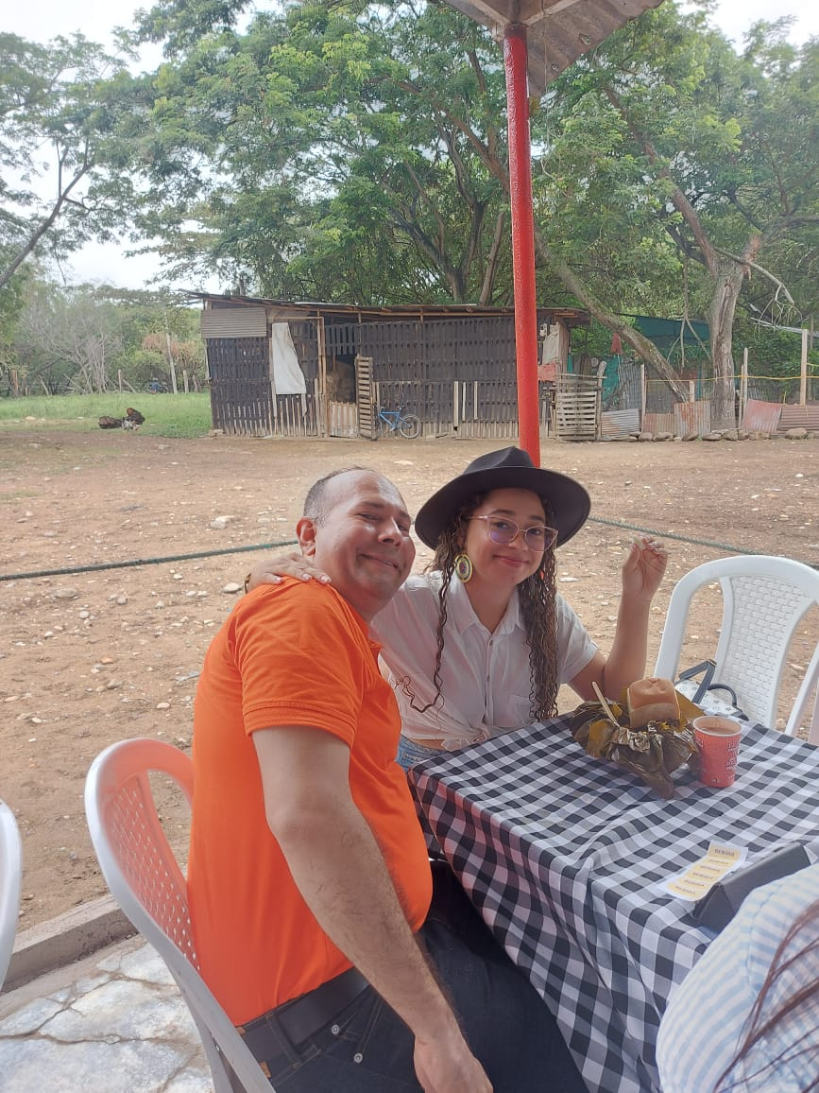

Slide 6
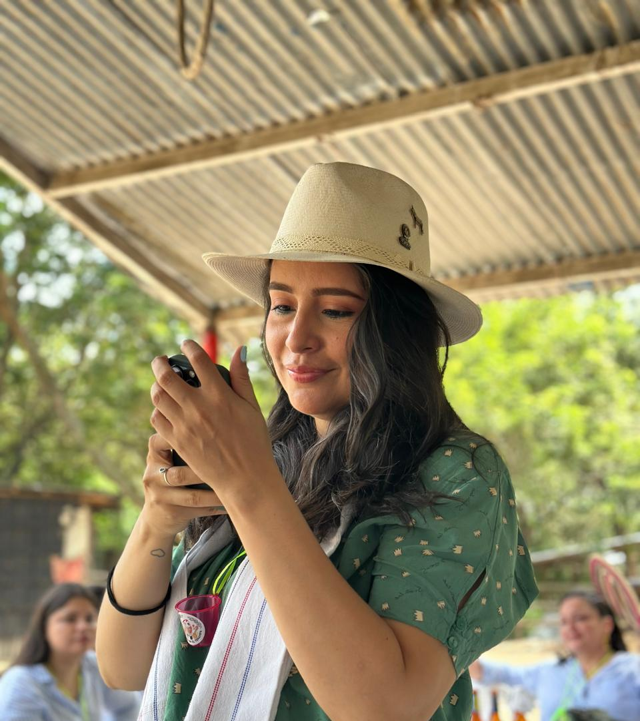

Slide 8
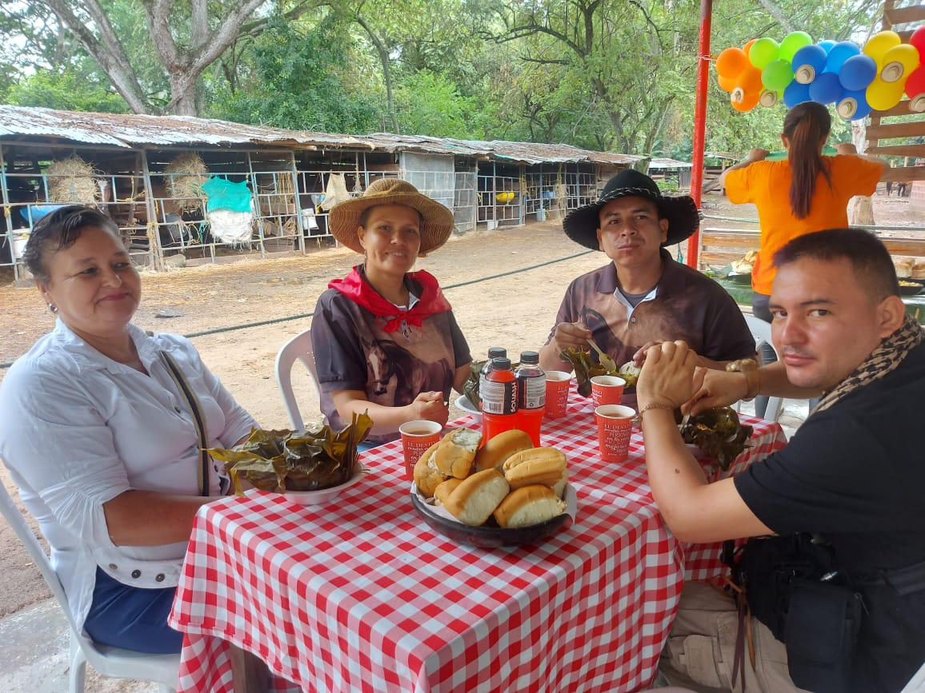

Slide 10
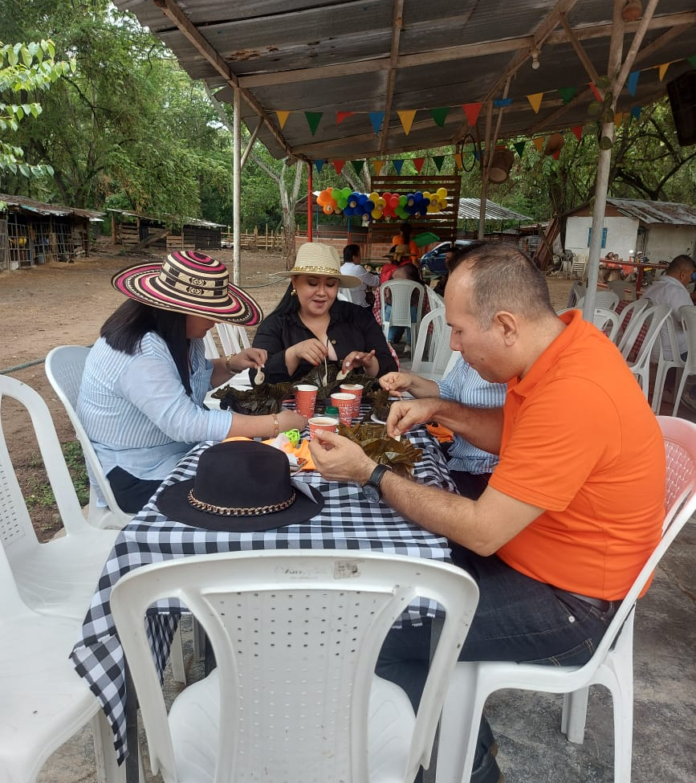

Slide 12
Gracias a la Dr. Tatiana Gonzalez Cano Coordinadora Grupo Seguridad y Salud en el Trabajo, Bienestar e Incentivos y al grupo de trabajo por hacer posible estas actividades para el fortalecimiento institucional y optimizar las relaciones laborales en el Grupo Regional de Protección Neiva.

